Slide 1



Руководитель Группы поддержки и развития
инновационного предпринимательства ТПП РФ
В.А.Муравьев
Исследование факторов развития высокотехнологичного бизнеса в России
Руководитель Группы поддержки и развития
инновационного предпринимательства ТПП РФ
В.А.Муравьев

Slide 2
Аналитическая работа
Рейтинг субъектов РФ по уровню развития ГЧП
Опрос региональных предпринимателей об барьерах инновационной деятельности
Опросы о технологических потребностях предпринимателей
Национальный рейтинг состояния инвестиционного климата в субъектах РФ
Опрос «Финансы для бизнеса»

Slide 3
Профиль респондентов инновационного опроса
85 Компаний
из 27 регионов.

Slide 4
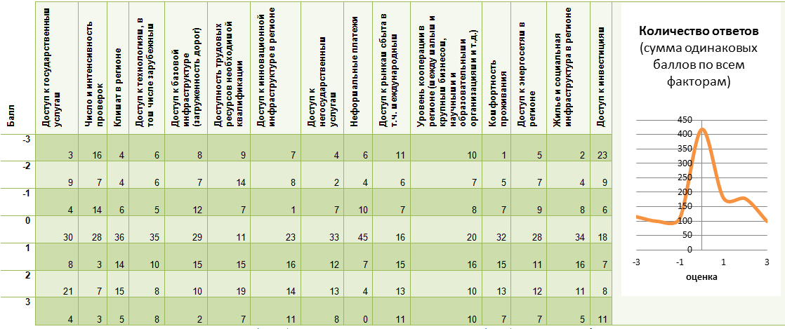


Сводные результаты опроса
Опрос проводился анонимно, в электронной форме. Респондентам предлагалось по шкале от -3 о +3 оценить степень влияния на инновационный бизнес ряда барьеров. Респонденты привлекались с помощью территориальных торгово-промышленных палат.
Респонденты могли предлагать свои факторы, однако существенных дополнений с их стороны не отмечалось.

Slide 5
Положительное влияние (смещение вправо)

Slide 6
Разнонаправленное и отрицательное влияние

Slide 7
Значимость факторов для предпринимателей

Slide 8
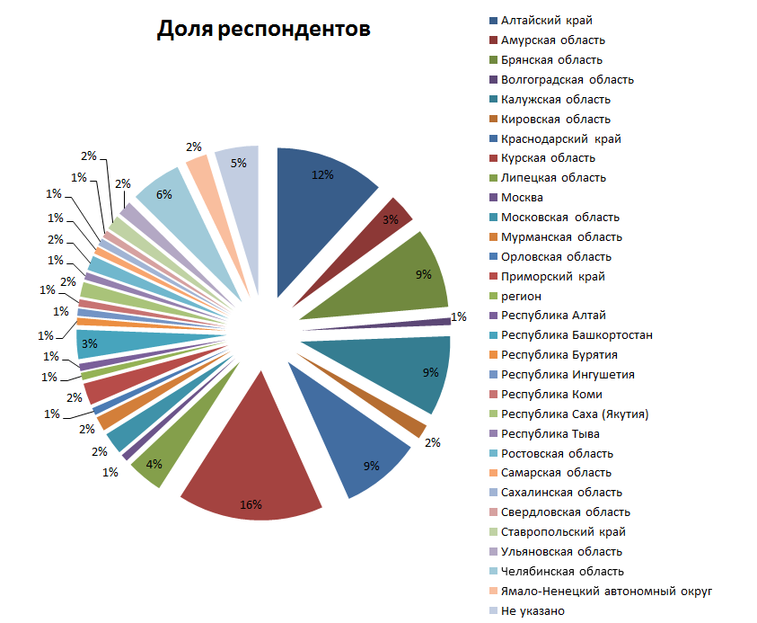
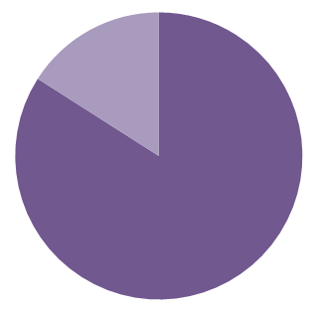
Опрос «Финансовые ресурсы для бизнеса»
127
Всего респондентов
Потребности нет 16%
29 регионов приняли участие в опросе
9,08%
Потребность есть 84%
Доступный процент

Slide 9
Также в отчете
Опыт привлечения финансирования
Ожидания о источниках финансов
Оценка экономических тенденций
Источники
Риски
Вероятные источники
Приоритетные задачи, под которые привлекаются средства
Как респонденты оценили изменения в экономике и регулировании в т.ч. динамику спроса, доступность средств, господдержки и т.д.

Slide 10

ВЛАДИМИР МУРАВЬЕВ
Email: mva@tpprf.ru
Тел.: (495) 620-01-67

